Slide 1

METODICKÝ LIST PRO ZŠ
Pro zpracování vzdělávacích materiálů (VM)v rámci projektu EU peníze školám
Operační program Vzdělávání pro konkurenceschopnost
Projekt: Moderní výuka
Registrační číslo: CZ.1.07/1.4.00/21.3192
Číslo DUM: VY_32_INOVACE_12.3.20
Jméno autora: Mgr. Jana Matěnová
Datum, období kdy byl vytvořen: 7. června 2013
Název práce: Eutrofizace
Předmět, pro který je VM určen: Chemie
Ročník, pro který je VM určen: 8. ročník
Časová dotace: 1 vyučovací hodina
Vzdělávací oblast, tematický okruh, téma: Člověk a příroda, Chemie, 8. ročník
Metodický list, anotace- výstižný popis způsobu použití VM ve výuce: žáci využívají prezentaci k získání informací o eutrofizaci vod, o jejím nebezpečí pro narušení ekosystému. Pro žáky je i jednodušší zápis.
Pomůcky:

Slide 2
EUTROFIZACE

Slide 3
Splavováním nadbytku hnojiv z polí narůstají ve vodě řasy („voda kvete“)
Řasy odčerpávají kyslík z vody
Pro živočichy nedostatek

Slide 4
DŮSLEDKY
Úhyn živočichů
Narušení rovnováhy ve vodních tocích

Slide 5
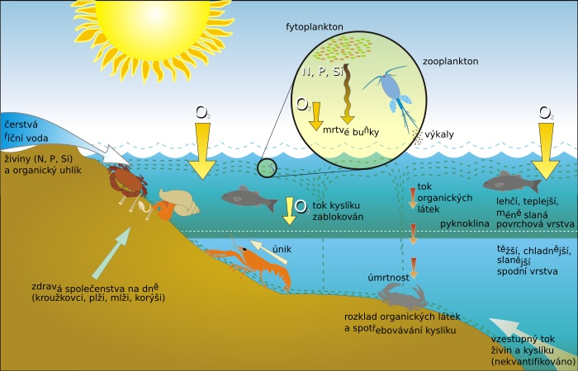
http://cs.wikipedia.org/wiki/Eutrofizace

Slide 6
OPATŘENÍ
Omezením splachování hnojiv z půd
Čištěním odpadních vod
Používání bezfosfátových pracích prostředků

Slide 7
ZDROJE
http://cs.wikipedia.org/wiki/Soubor:Scheme_eutrophication_cs.svg
BENEŠ, Pavel. Základy praktické chemie: pro 8. ročník ZŠ. 1. vydání. Praha: Nakladatelství Fortuna, 1999, s. 79. ISBN 80-7168-879-7.

